Slide 1



Slide 2

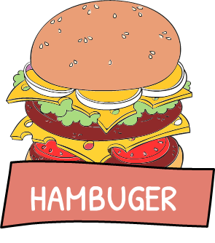




Notes:
Nhấn vào các món ăn để đến câu hỏi, nhấn vào mũi tên đến bài mới (Thầy cô tự cài hyperlink)
Game by Măng Non – Tài liệu Tiểu học, cấm sử dụng để buôn bán và reup dưới mọi hình thức.
Nhất là cô Hương Thảo.

Slide 3





15 – 5 = ?
10
8
9
11
Notes:
Nhấn vào món ăn để quay lại hoặc mũi tên quay lại.

Slide 4
16 – 7 = ?
8
9
10
11

Slide 5
13 – 4 = ?
8
7
9
10

Slide 6
16 – 8 = ?
8
9
7
10

Slide 7

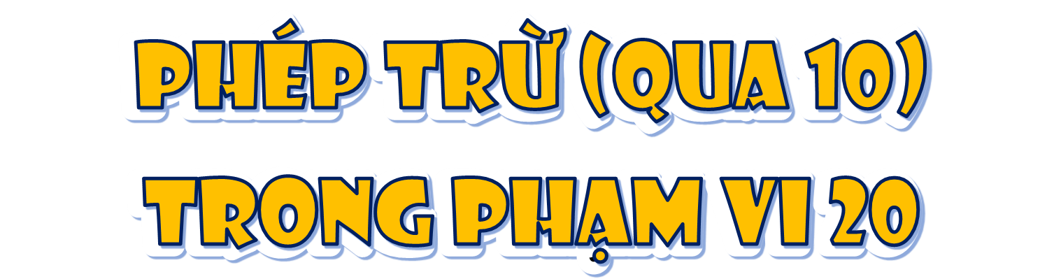

Slide 8


Slide 9


1
Tính nhẩm
16 – 7 =
17 – 8 =
?
?
9
9
16 – 8 =
17 – 9 =
?
8
8
?
16 – 9 =
18 – 9 =
?
7
9
?

Slide 10
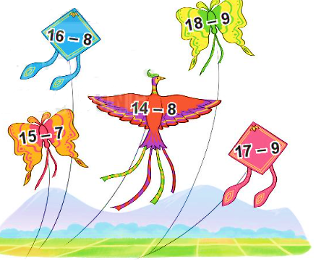
Cánh diều nào ghi phép trừ có hiệu lớn nhất? Cánh diều nào ghi phép trừ có hiệu bé nhất?
3
8
Lớn nhất
9
8
Bé nhất
6
8

Slide 11

4
Mai hái được 16 bông hoa, Mi hái được 9 bông hoa. Hỏi Mai hái được hơn Mi bao nhiêu bông hoa?
Tóm tắt:
Mai : 16 bông hoa
Mi : 9 bông hoa
Mai hơn Mi: … bông hoa?
Bài giải:
Mai hái được hơn Mi số bông hoa là:
16 – 9 = 7 (bông)
Đáp số: 7 bông hoa.

Slide 12

5
>, <, = ?
16 – 8 8
15 – 9 7
=
?
8
<
?
b) 17 – 9 13 – 7
18 – 9 15 – 6
>
6
?
8
6
=
?
9
9

Slide 13


Slide 14




Slide 15


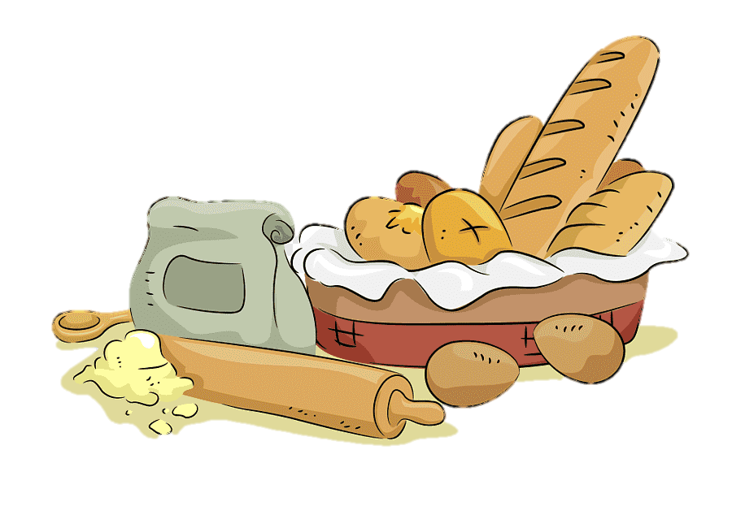
Chúng mình cùng
làm bánh
tặng Mẹ nhé!

Slide 16







16 – 9 = ?
Âm thanh
khi chọn Đúng
7
8
Âm thanh
khi chọn Sai
6
9

Slide 17
12 – 7 = ?
Âm thanh
khi chọn Đúng
4
6
Âm thanh
khi chọn Sai
3
5

Slide 18

Những chiếc bánh
thật là ngon !

Slide 19

- Hoàn thành bài tập
- Chuẩn bị bài tiếp theo

Slide 20


